Slide 1
河南省医疗质量管理与控制信息网（HNCIS）
河南省妇科医疗质量控制中心子网站
河南省妇科医疗质量控制中心
信息专员 褚丹霞
2024.6.14

Slide 2
目 录
01
河南省医疗质量管理与控制信息网
（HNCIS）
02
河南省妇科医疗质量控制中心

Slide 3
目 录
01
河南省医疗质量管理与控制信息网
（HNCIS）
02
河南省妇科医疗质量控制中心

Slide 4
HNCIS
河南省医疗质量管理与控制信息网（HNCIS）登录网址：
http://hncis.hnwsjk.cn/
222.143.64.102
Notes:
主要功能按照实际应用分为三个方面

Slide 5
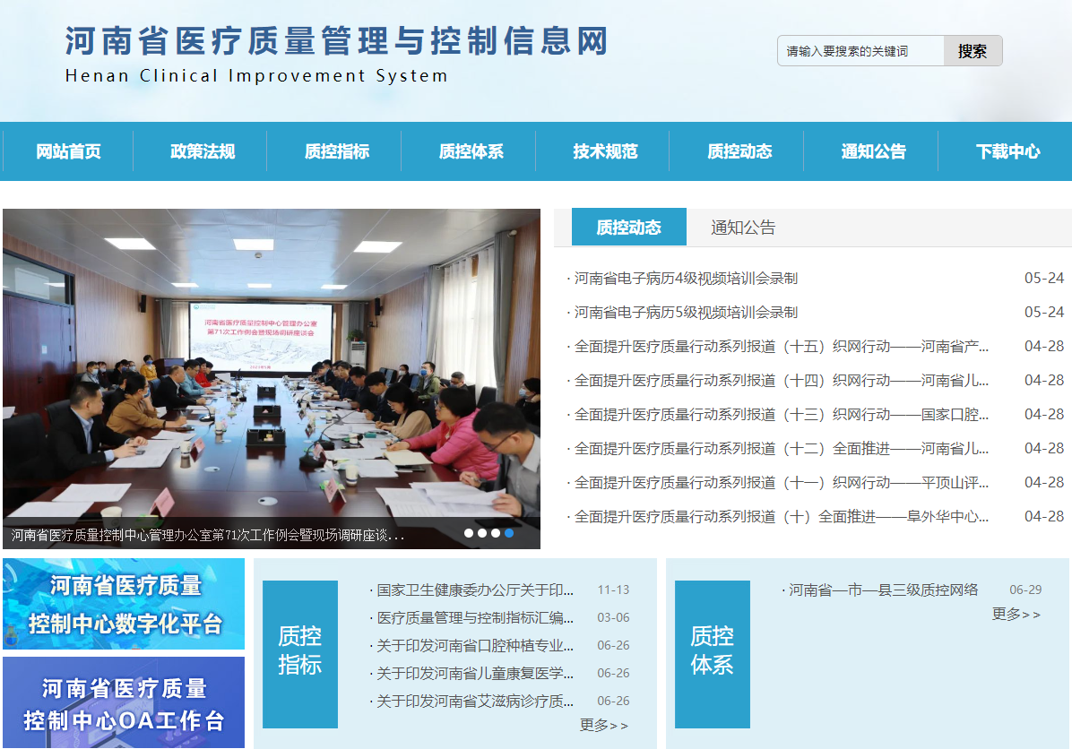
HNCIS
HNCIS主网站及省级医疗质量控制中心子网站，主要用于省级卫生健康行政部门发布质控相关政策法规及工作动态、管理质控组织体系等

Slide 6
HNCIS
Notes:
河南省医疗质量控制中心数字化平台，主要用于省级质控中心管理维护本专业质控对象、发布质控任务、跟踪问效工作进展等，具备数据采集、汇总、分析、反馈等功能。医疗机构按照相应省级指控中心要求，发挥信息化优势，登录数字化平台集约式报送相应质控数据。市、县（市、区）级卫生健康行政部门掌握权限内医疗机构数据报送情况。

Slide 7

HNCIS
Notes:
河南省医疗质量控制中心数字化平台，主要用于省级质控中心管理维护本专业质控对象、发布质控任务、跟踪问效工作进展等，具备数据采集、汇总、分析、反馈等功能。医疗机构按照相应省级指控中心要求，发挥信息化优势，登录数字化平台集约式报送相应质控数据。市、县（市、区）级卫生健康行政部门掌握权限内医疗机构数据报送情况。

Slide 8
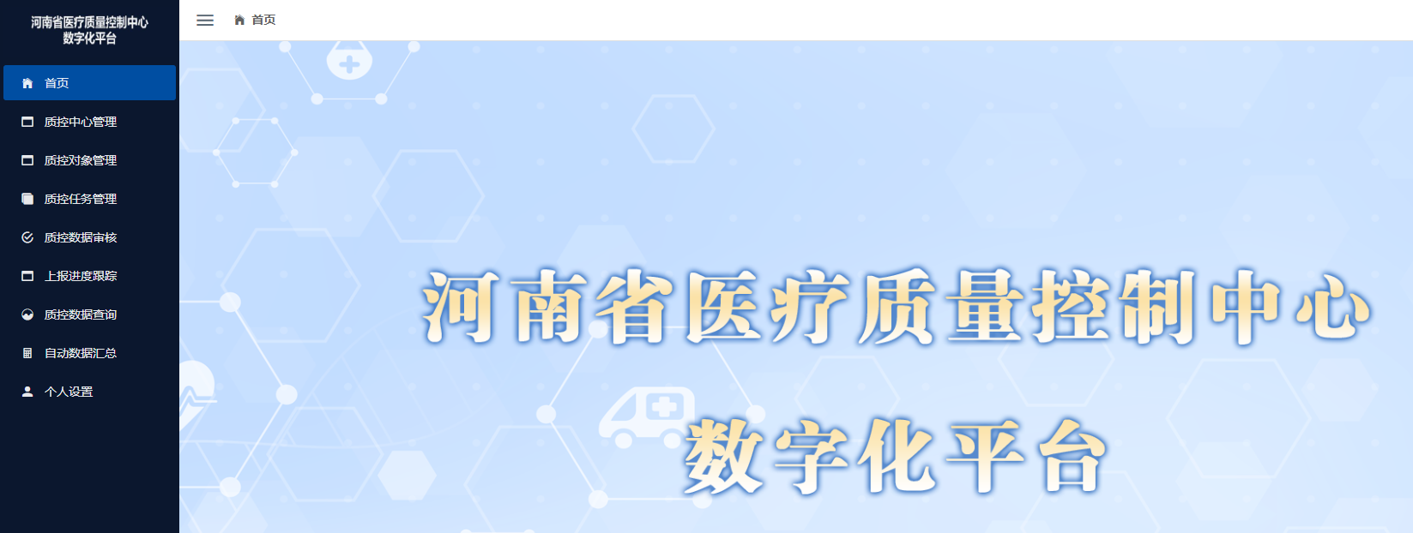
HNCIS
Notes:
河南省医疗质量控制中心数字化平台，主要用于省级质控中心管理维护本专业质控对象、发布质控任务、跟踪问效工作进展等，具备数据采集、汇总、分析、反馈等功能。医疗机构按照相应省级指控中心要求，发挥信息化优势，登录数字化平台集约式报送相应质控数据。市、县（市、区）级卫生健康行政部门掌握权限内医疗机构数据报送情况。

Slide 9
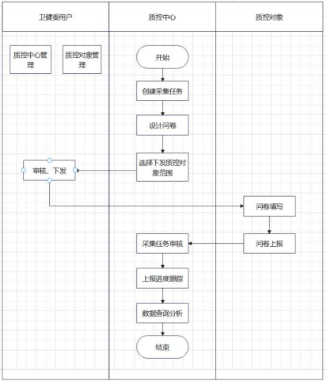
HNCIS
Notes:
河南省医疗质量控制中心数字化平台，主要用于省级质控中心管理维护本专业质控对象、发布质控任务、跟踪问效工作进展等，具备数据采集、汇总、分析、反馈等功能。医疗机构按照相应省级指控中心要求，发挥信息化优势，登录数字化平台集约式报送相应质控数据。市、县（市、区）级卫生健康行政部门掌握权限内医疗机构数据报送情况。

Slide 10
HNCIS
Notes:
河南省医疗质量控制中心办公自动化工作台。主要用于河南省医疗质量控制中心管理办公室对省级质控中心（亚专业组）的日常管理。省级质控中心按照<河南省医疗质量控制中心管理办法>例会制度等管理要求，通过OA工作台发布拟开展质控工作的请示。经在线审阅、修改后。提请省质控办工作例会商议。例会商定结论，任务推进落实情况可通过OA工作台进行双向反馈，实现闭环管理，并做为实施年度考核、动态管理等制度的参考依据。

Slide 11
HNCIS
Notes:
河南省医疗质量控制中心办公自动化工作台。主要用于河南省医疗质量控制中心管理办公室对省级质控中心（亚专业组）的日常管理。省级质控中心按照<河南省医疗质量控制中心管理办法>例会制度等管理要求，通过OA工作台发布拟开展质控工作的请示。经在线审阅、修改后。提请省质控办工作例会商议。例会商定结论，任务推进落实情况可通过OA工作台进行双向反馈，实现闭环管理，并做为实施年度考核、动态管理等制度的参考依据。

Slide 12
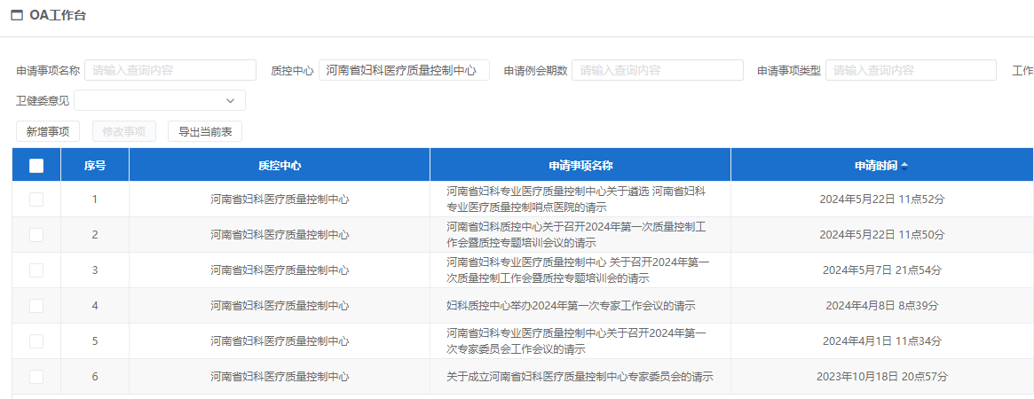
HNCIS
Notes:
河南省医疗质量控制中心办公自动化工作台。主要用于河南省医疗质量控制中心管理办公室对省级质控中心（亚专业组）的日常管理。省级质控中心按照<河南省医疗质量控制中心管理办法>例会制度等管理要求，通过OA工作台发布拟开展质控工作的请示。经在线审阅、修改后。提请省质控办工作例会商议。例会商定结论，任务推进落实情况可通过OA工作台进行双向反馈，实现闭环管理，并做为实施年度考核、动态管理等制度的参考依据。

Slide 13
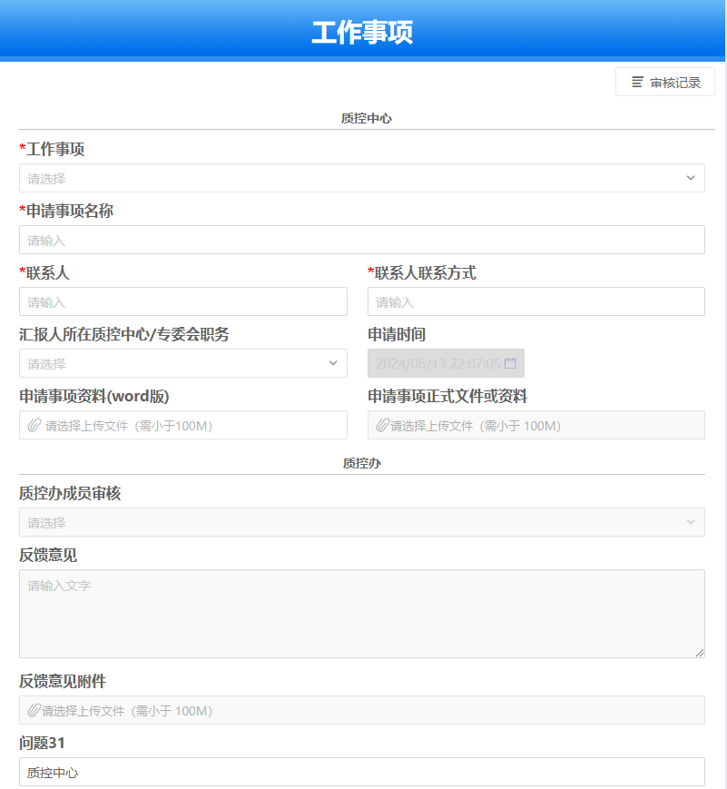
HNCIS
Notes:
河南省医疗质量控制中心办公自动化工作台。主要用于河南省医疗质量控制中心管理办公室对省级质控中心（亚专业组）的日常管理。省级质控中心按照<河南省医疗质量控制中心管理办法>例会制度等管理要求，通过OA工作台发布拟开展质控工作的请示。经在线审阅、修改后。提请省质控办工作例会商议。例会商定结论，任务推进落实情况可通过OA工作台进行双向反馈，实现闭环管理，并做为实施年度考核、动态管理等制度的参考依据。

Slide 14
目 录
01
河南省医疗质量管理与控制信息网
（HNCIS）
02
河南省妇科医疗质量控制中心

Slide 15
河南省妇科医疗质量控制中心登录网址：
http://hncis.hnwsjk.cn/fuke/
http://222.143.64.102/fuke/

Slide 16
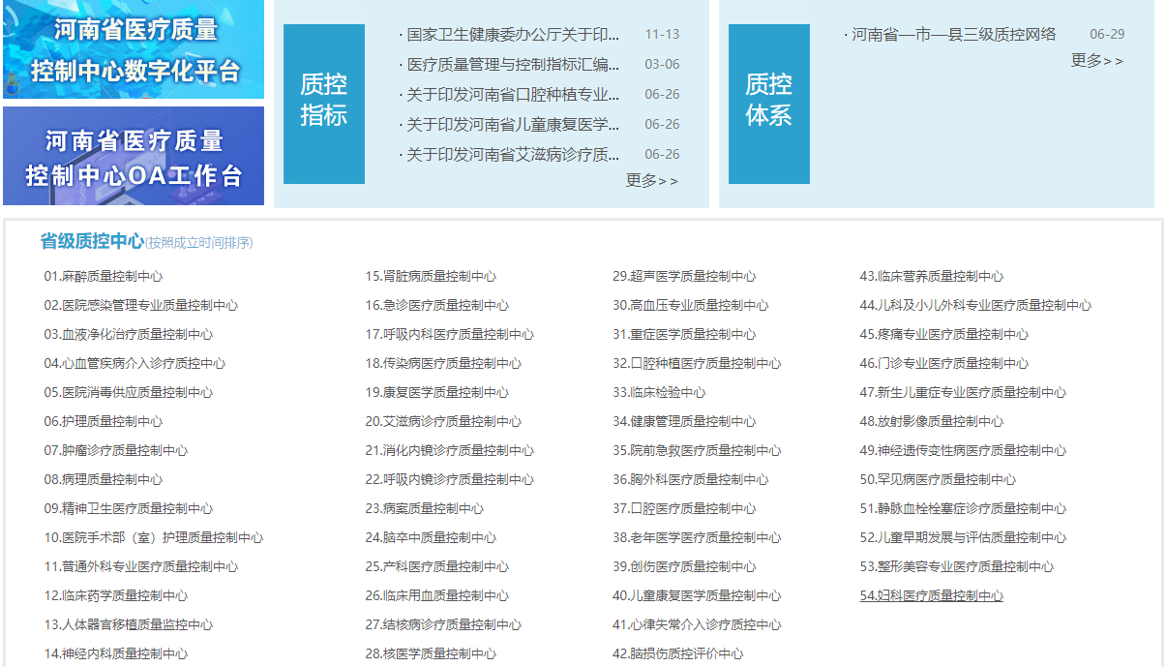

Slide 17
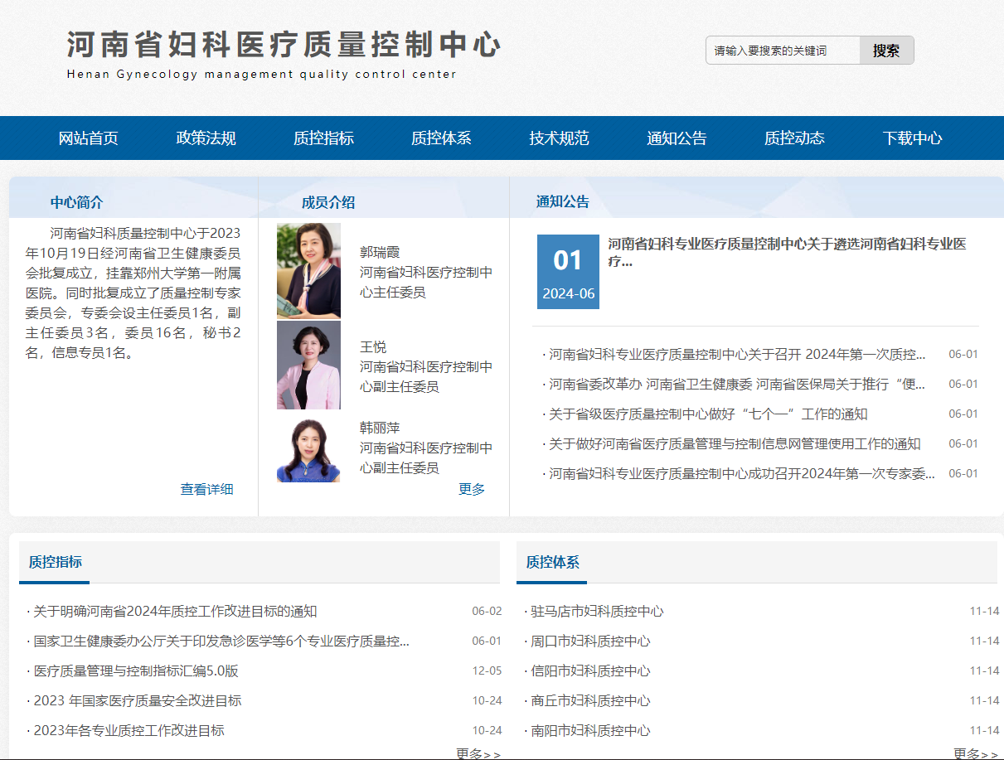
省级质控中心发布质控指标、技术规范、通知公告、质控工作动态等信息

Slide 18
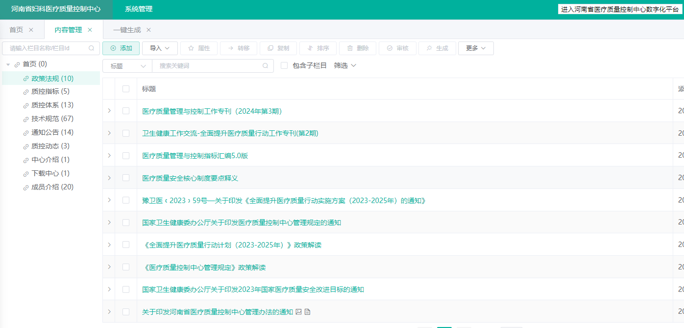

Slide 19
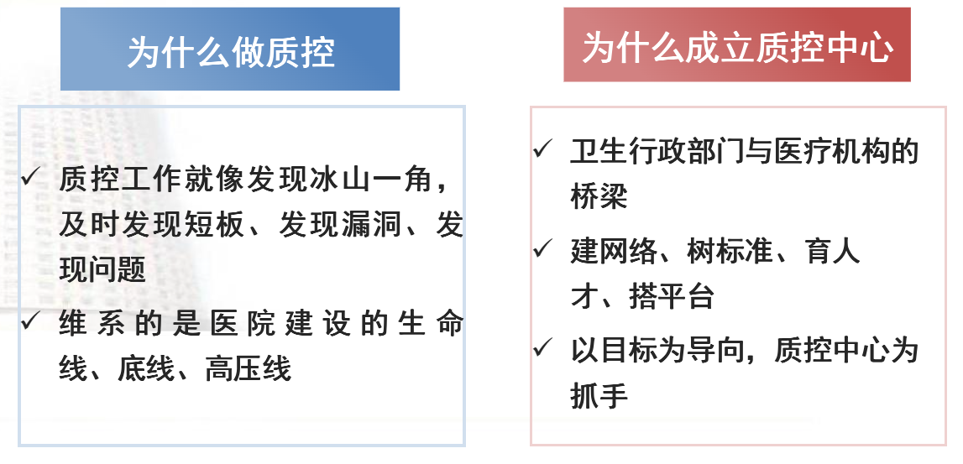
总结
HNCIS网站：织网行动的“桥梁与纽带”

Slide 20


谢谢 .
Notes:
模板来自于 http://docer.wps.cn

